Slide 1





William
Franklyn-Miller

Slide 2
El niño más guapo del mundo

Slide 3

William franklyn-miller es un australiano de 12 años y se ha hecho famoso en las redes sociales por ser considerado el niño más guapo del mundo.. Una chica japonesa retuiteó una foto suya y gracias a eso se ha convertido en toda una sensación en algunos países en pocos días.
William es un niño normal de su edad: Va a la escuela, juega a rugby y sale con los amigos. Pero además, Es modelo e intenta conseguir un hueco en el mundo del cine. ¡De momento ya tiene más de 200.000 seguidores en instagram!

Slide 4
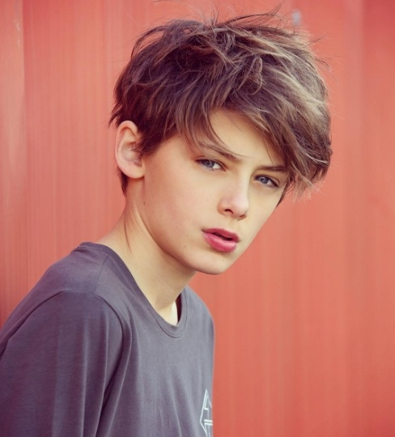

Slide 5
“Creíamos que eran seguidores falsos porque eran muchos”, dice su madre Shannon que estaba preocupada porque pensaba que habían hackeado la cuenta de su hijo. Pero de pronto la gente empezó a comentar sus fotos diciendo que lo habían visto en Twitter.
“La gente decía: eres famoso en Japón, eres famoso en China”, explica el niño.
Aunque ya había protagonizado algunos anuncios y había hecho de modelo no esperaba que le pasara esto. Ahora ha participado en diferentes programas de televisión asiáticos y lo han entrevistado en varias oportunidades.

Slide 6
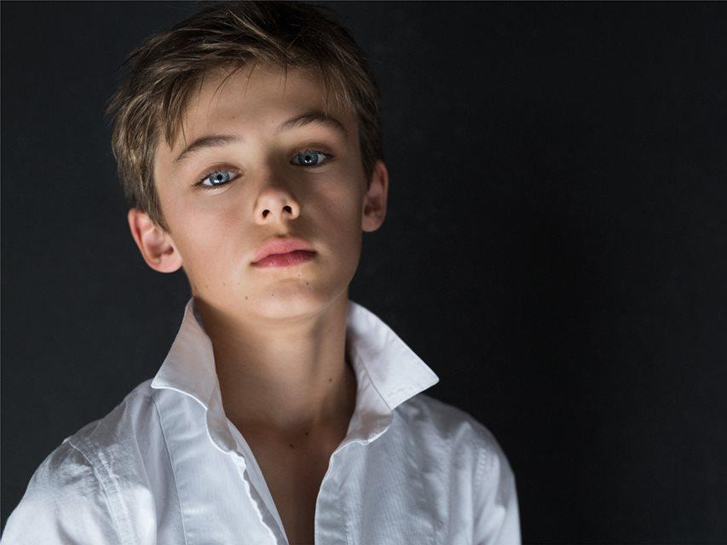

Slide 7
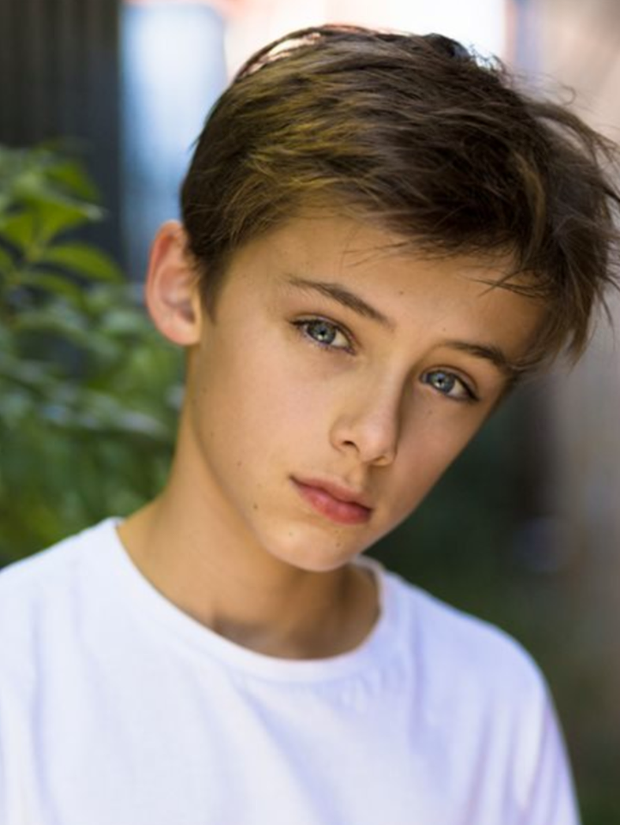
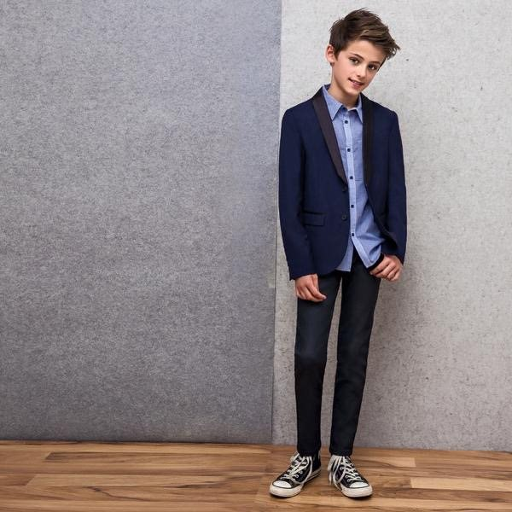

Slide 8
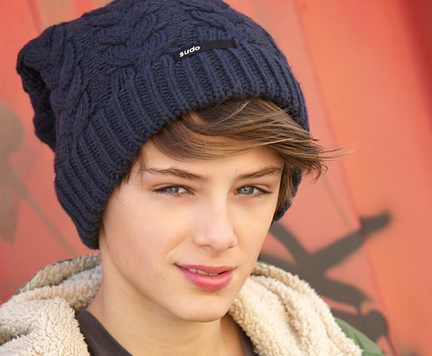

Slide 9


Slide 10

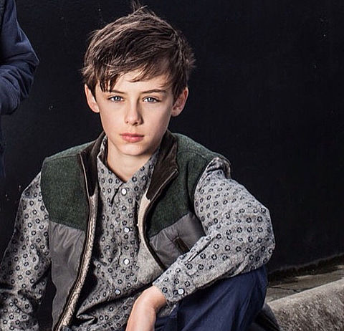

Slide 11
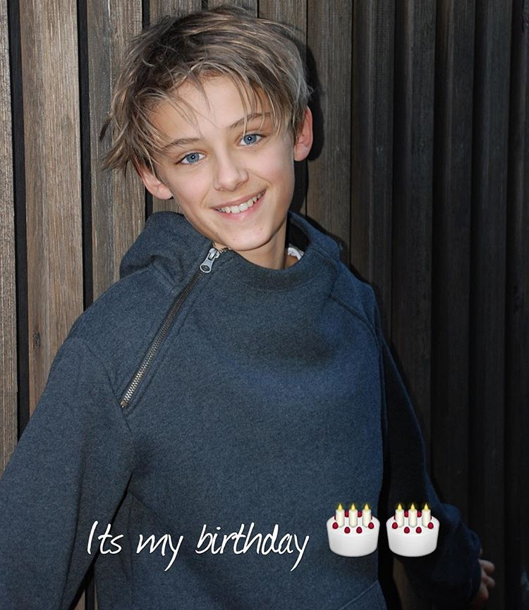

Slide 12
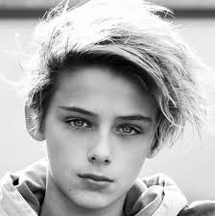

Slide 13
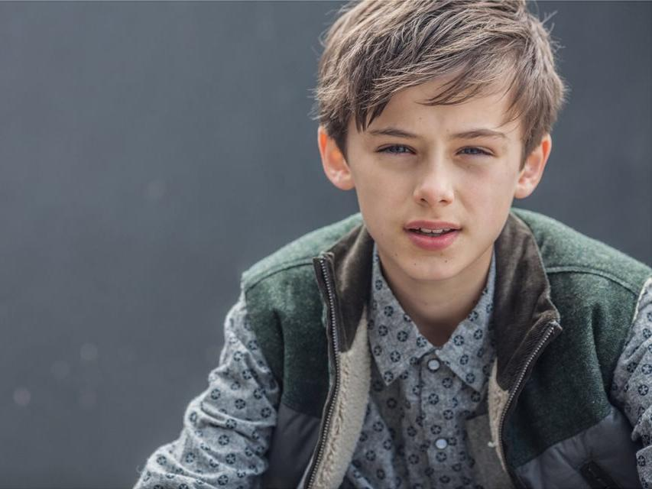

Slide 14
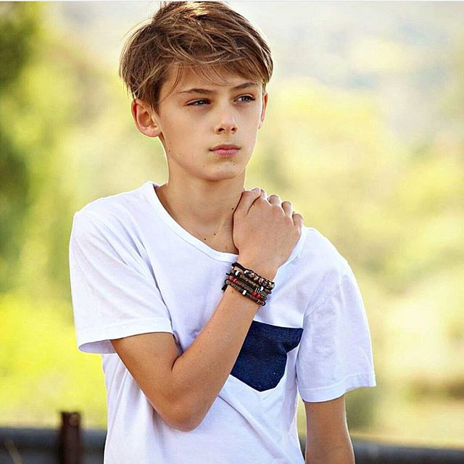

Slide 15
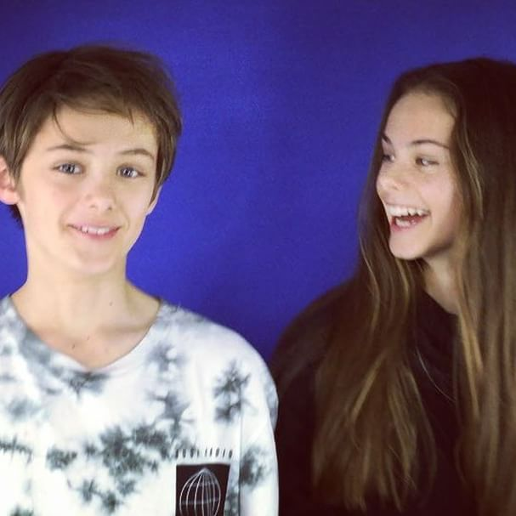

Slide 16
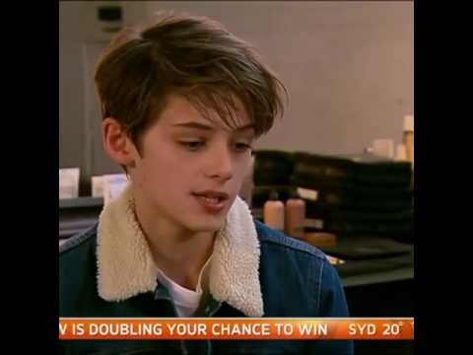

Slide 17
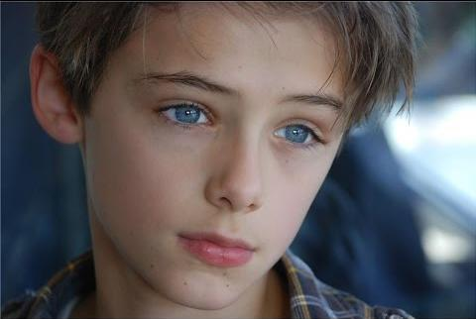

Slide 18
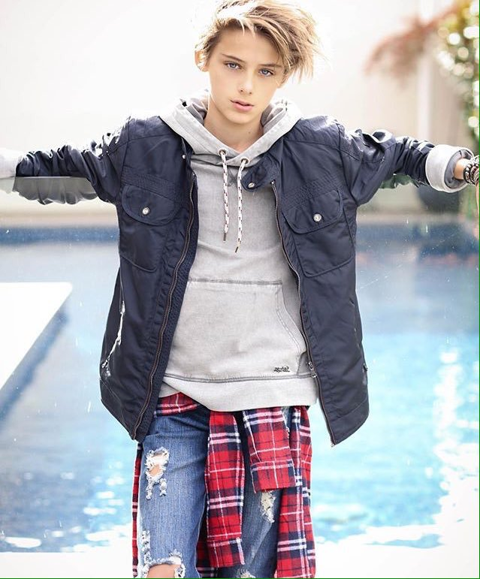

Slide 19
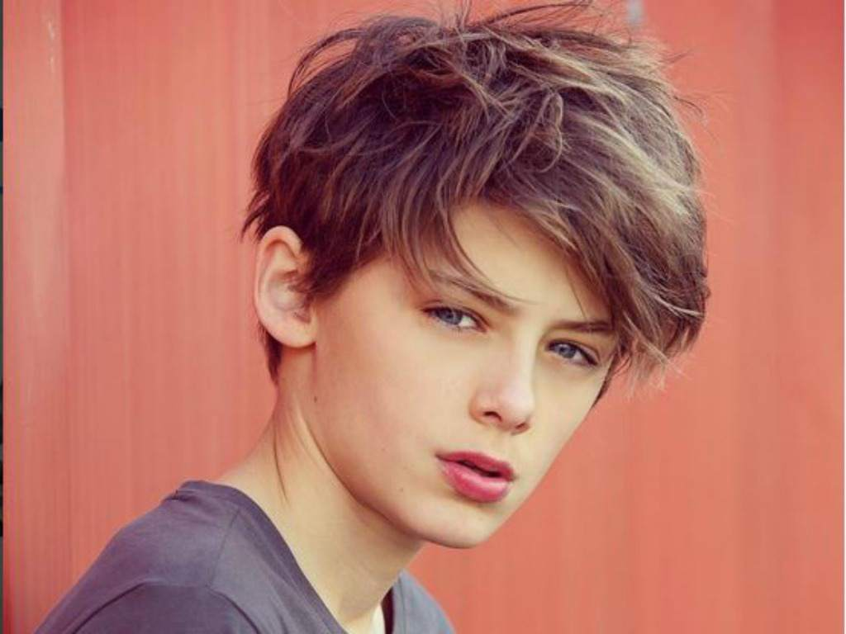

Slide 20
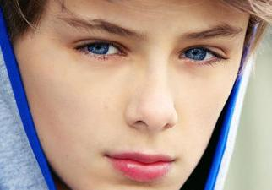

Slide 21
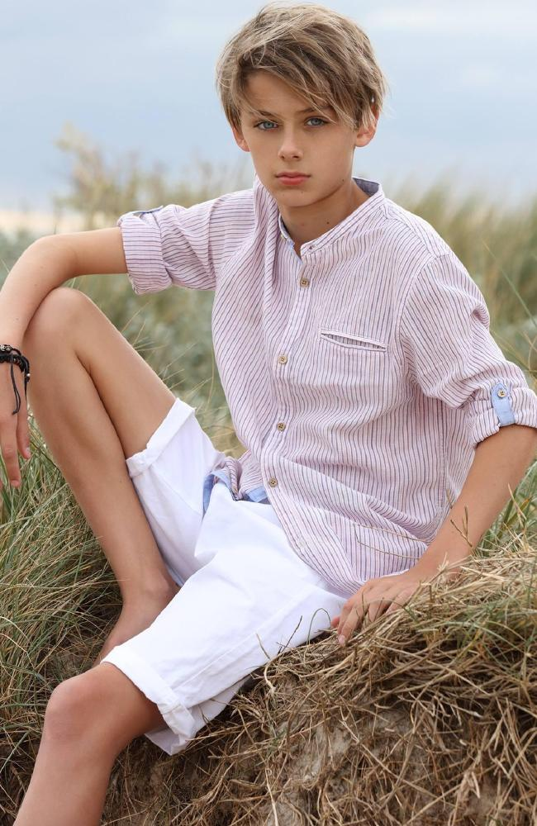
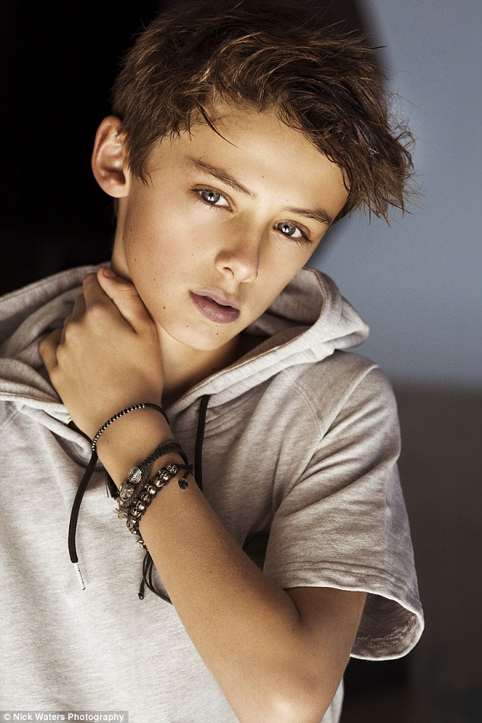

Slide 22
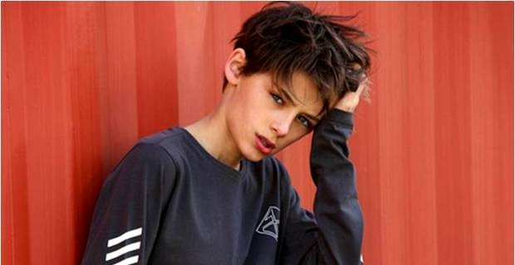

Slide 23
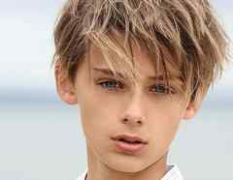

Slide 24
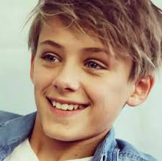

Slide 25
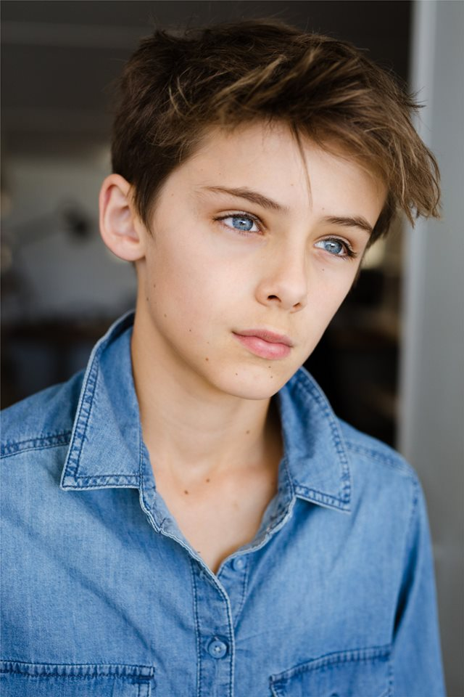
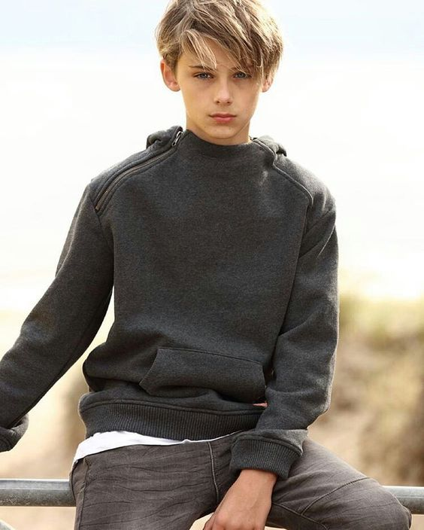

Slide 26
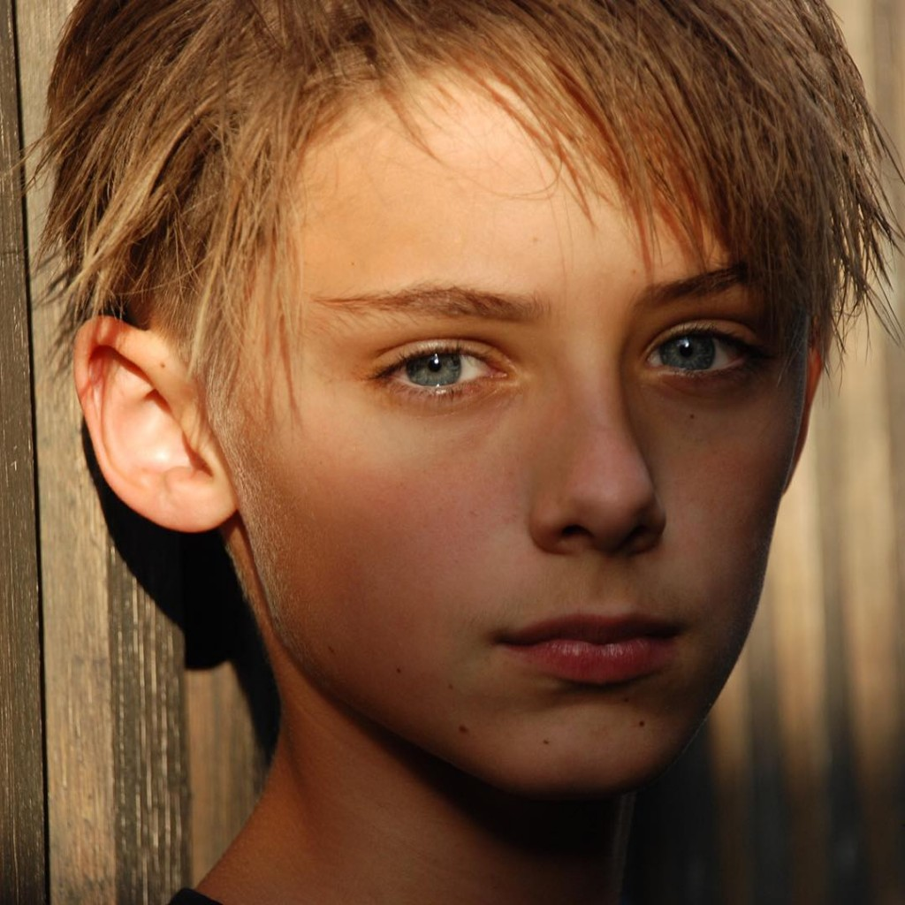

Slide 27
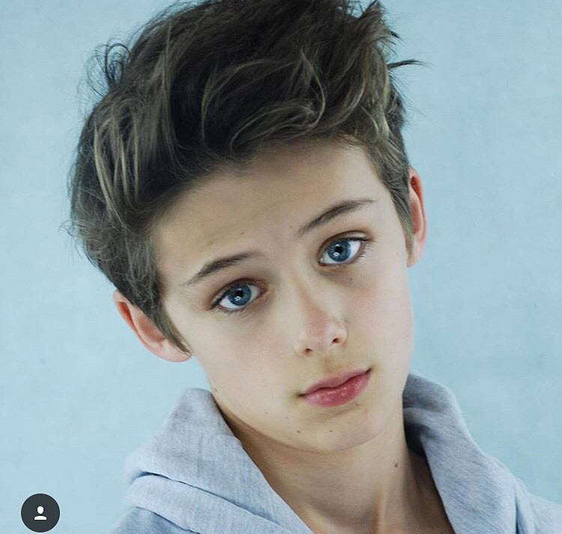

Slide 28
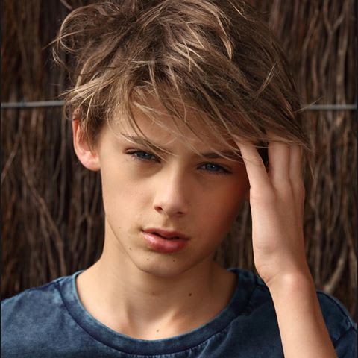
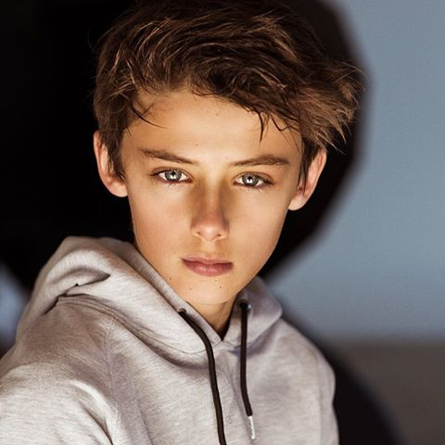

Slide 29


Slide 30
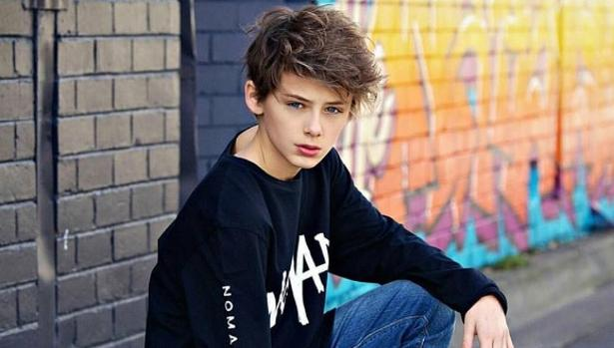

Slide 31
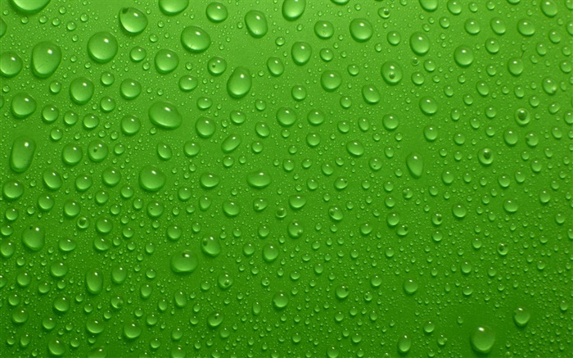
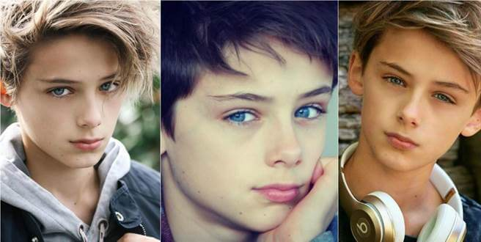

Slide 32
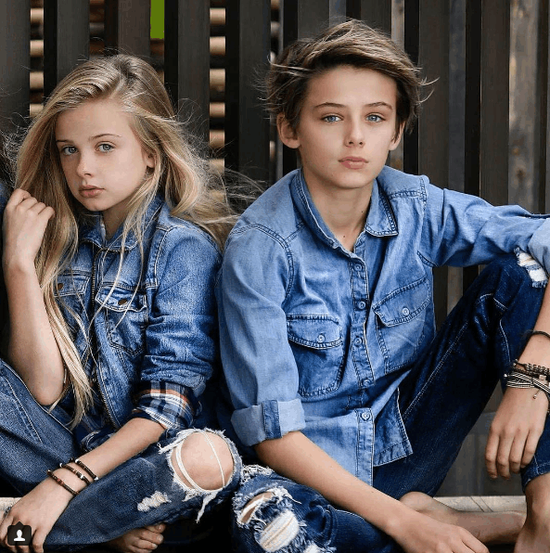

Slide 33


Slide 34
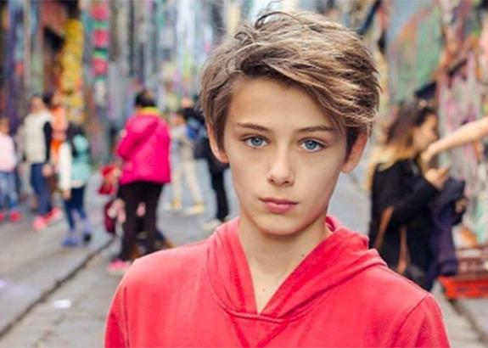

Slide 35
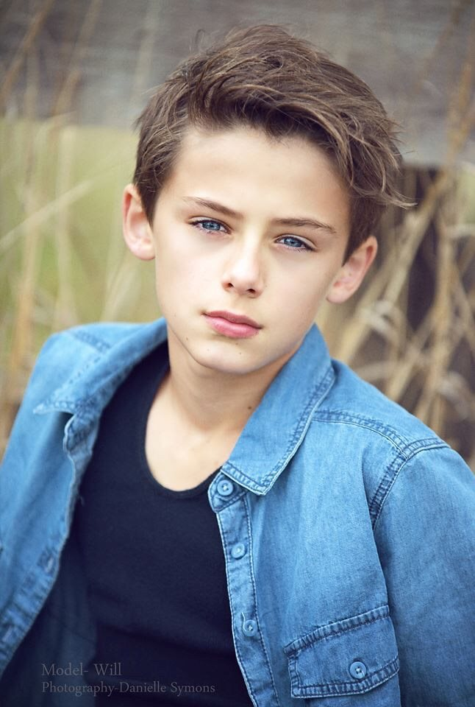

Slide 36
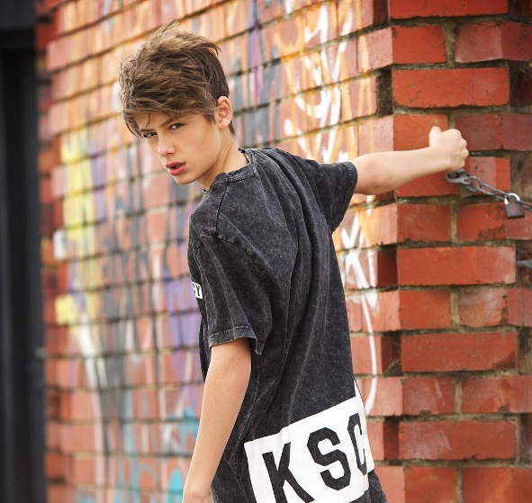

Slide 38
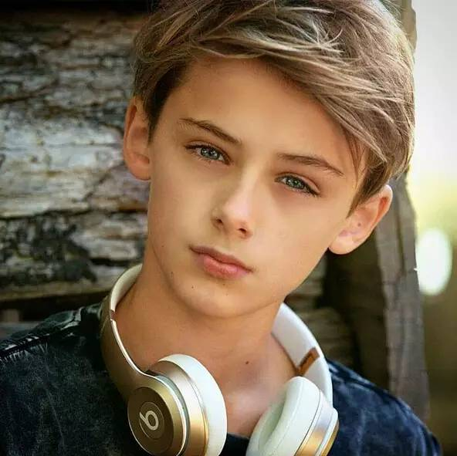

Slide 39

Hoy es domingo, 04 de septiembre de 2016
Ahora mismo son las 17:05 h.
UN FUERTE
ABRAZO,
QUE TENGAS
UN BUEN DIA

Slide 40







¿Te ha gustado?
Puedes ver más entrando
Aquí
Además puedes recibir powerpoints en tu correo electrónico suscribiéndote aquí:

